Slide 1
Фигурное катание – конькобежный олимпийский вид спорта, основная идея которого заключается в передвижении спортсмена или пары спортсменов по льду на коньках и выполнении специальных элементов под музыку. Фигурным катанием занимаются как мужчины, так и женщины.

Slide 2
Изобретение коньков (доисторические времена). Истоки конькобежного спорта лежат в далёком прошлом, и уходят корнями в бронзовый век (конец 4-го — начало 1-го тысячелетия до н.э.), об этом свидетельствуют находки археологов — костяные коньки, выполненные из фаланг конечностей крупных животных. Подобные находки встречаются во многих странах Европы, а самые древние «коньки» были обнаружены на берегу Южного Буга недалеко от Одессы. Даже столь примитивные конструкции давали путешественнику или охотнику выигрыш в скорости, но для фигурной езды ещё не годились.

Slide 3
Зарождение (XVI—XIX век). Рождение фигурного катания как вида спорта связывают с моментом, когда коньки начали изготавливать из железа, а не из кости. По данным исследований, впервые это произошло в Голландии, в XII—XIV веке. Первоначально фигурное катание представляло собой состязание по мастерству вычерчивать на льду разнообразные фигуры, сохраняя при этом красивую позу.

Slide 4
Первые клубы любителей фигурного катания появились в XVIII веке в Британской империи в Эдинбурге (1742г.). Там же был разработан и перечень обязательных для исполнения в соревнованиях фигур, и первые официальные правила соревнований. Лейтенант артиллерии Роберт Джоунз издал «Трактат о катании на коньках» (1772г.), в котором описал все основные фигуры, которые были тогда известны. Из Европы фигурное катание попало в США и Канаду, где получило огромное развитие. Здесь были созданы многочисленные клубы фигуристов, разрабатывались новые модели коньков, создавалась своя школа техники. К середине XIX века в фигурном катании уже были известны практически все современные обязательные фигуры и основные технические приемы для их исполнения, о чем свидетельствуют книги «Искусство катания на коньках» Д. Андерсона, президента клуба конькобежцев города Глазго, и труд X. Вандервела и Т. Максвелла Уитмана из Лондона. Эти книги содержат описания всех восьмёрок, троек, крюков и других простейших манёвров фигурного катания.

Slide 5
В то время фигурное катание выполнялось в чопорном «английском» стиле. Американец Джексон Хейнз (1840—1875), танцор и конькобежец, объединил то и другое и получил свой собственный стиль катания: езда под музыку, танцевальные движения и «волчки» на льду. Коньки, прикреплявшиеся ремнями к обуви, не выдерживали таких нагрузок, тогда он — одним из первых — привинтил их к сапогам намертво. Впрочем, в пуританской Америке этот стиль принят не был, и в 60-х годах XIX века он уехал с гастролями в Европу. Там он показал изумлённым европейцам совершенно неожиданные возможности исполнения связных последовательностей, стремительнейших фигур и элегантных ритмических танцев в красивейших постановках и грациознейших движениях тела. Влияние его искусства было колоссально. Оно послужило тем толчком, который вызвал огромный качественный скачок вперед и привел впоследствии к образованию новой формы проявления искусства.

Slide 6
Первые чемпионаты (конец XIX века). На I Конгрессе конькобежцев в 1871 году фигурное катание было признано как вид спорта. В 1882 году в Вене состоялись первые в Европе официальные соревнования по фигурному катанию. Правда первоначально, как отмечает Мишин А. Н., «это были своего рода кулуарные соревнования», так как в них принимало участие всего несколько спортсменов. Но подход к соревнованиям изменился после того, как на соревнования в Санкт-Петербург в 1890 году, посвященные 25-летию катка в Юсуповском саду, были приглашены лучшие фигуристы со всего мира. В Санкт-Петербург приехали: чемпион США Л. Рубен-стейн, чемпион Германии Ф. Кайзер, лучшие фигуристы Швеции, Австрии, Финляндии, Англии, Голландии, Швеции, Норвегии. Соревнования приобрели статус «неофициального чемпионата мира», победителем этих состязаний во всех видах программы стал почетный член «Петербургского общества любителей бега на коньках» Алексей Павлович Лебедев.

Slide 7
В 1891 году в Гамбурге, состоялся первый чемпионат Европы в мужском одиночном катании (победил немецкий фигурист Оскар Улиг). В 1896-ом, в Санкт-Петербурге состоялся первый чемпионат мира по фигурному катанию (победитель — Гилберт Фукс, Германская империя). Первые соревнования по фигурному катанию проходили только среди мужчин-одиночников, женщины-фигуристки получили возможность участвовать в чемпионатах мира лишь через 10 лет. Правда, в 1901 году, под давлением общественности, ИСУ в виде исключения позволил участвовать в мужских соревнованиях женщине — англичанке Медж Сайерс.

Slide 8
Официально первый чемпионат мира среди женщин-одиночниц прошёл в конце января 1906 года в Давосе (Швейцария). Обязательные фигуры у женщин и у мужчин были аналогичными, но произвольное катание женщин сразу же обратило на себя внимание высокой художественностью, пластикой и музыкальностью движений.

Slide 9
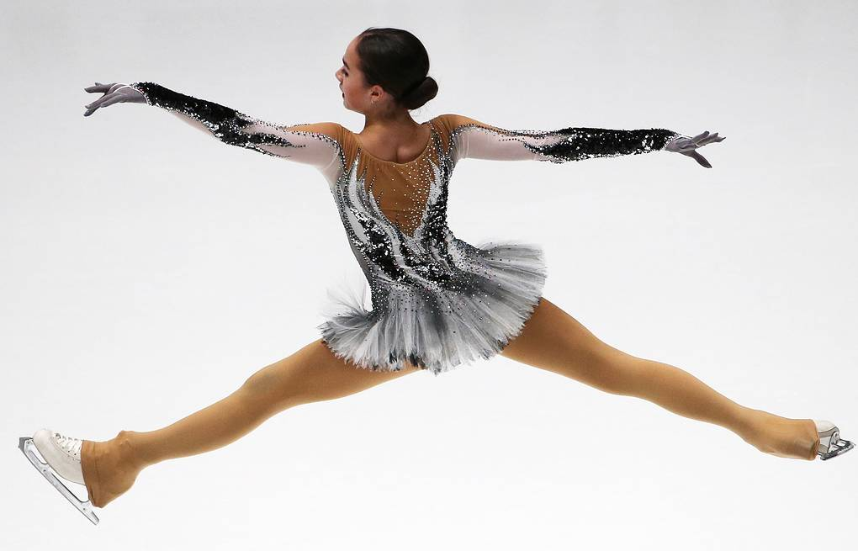
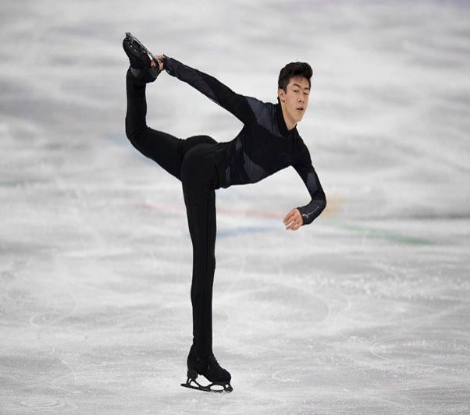
Правила в фигурном катании. Правила зависят от разновидности фигурного катания: -индивидуальное женское, - индивидуальное мужское, - парное фигурное катание, - парные танцы на льду. В индивидуальном катании мужчины и женщины обязаны откатать две программы – короткую и произвольную. За короткую программу, которая может длиться до 2 минут 40-50 секунд, фигуристы обязаны представить 8 обязательных элементов (двойной или тройной Аксель, тройной или четверной прыжок, одна комбинация прыжков, несколько разных типов вращений и две дорожки шагов) в любом порядке. За отсутствие одного из элементов следует штраф.

Slide 10
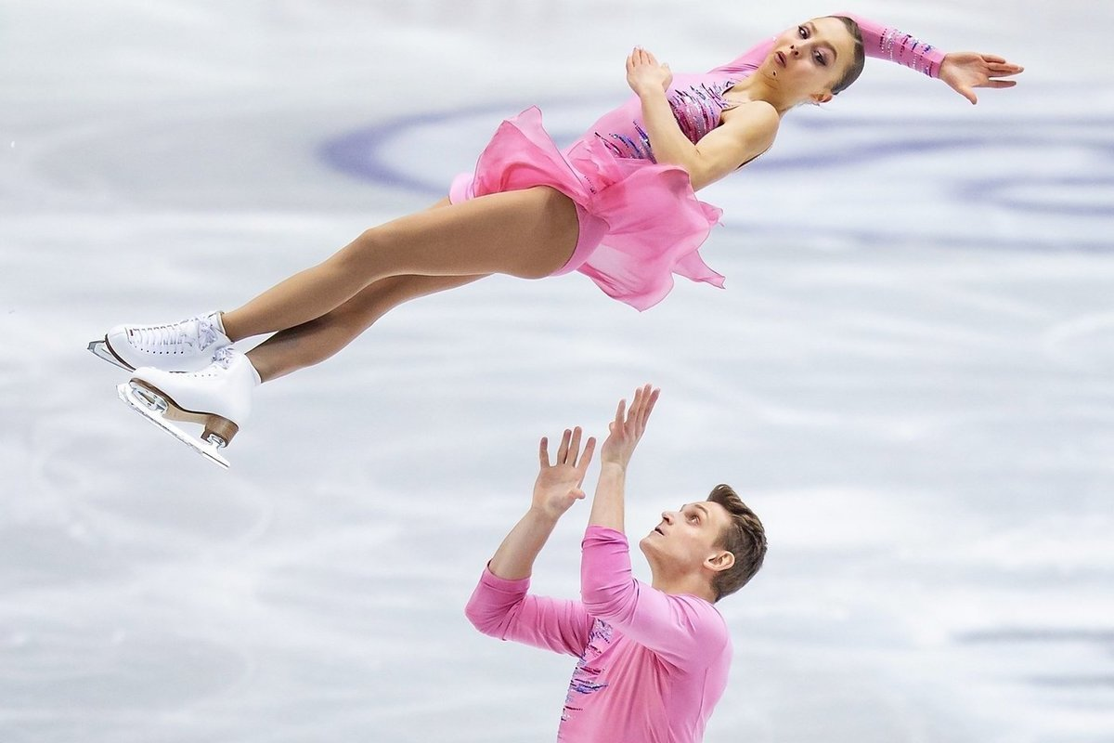
Произвольная программа почти в два раза дольше короткой, она занимает 4 с половиной минуты у мужчин и 4 минуты у женщин. Фигуристы стремятся включить свою программу самые сложные элементы (за которые можно получить больше баллов). В парном фигурном катании правила очень схожи с индивидуальными, разница лишь в обязательных элементах. Так, обязательными элементами для пар являются поддержки (партнер поднимает партнершу), прыжки с выбросом (когда партнер кидает партнершу), а также синхронные прыжки и вращение.

Slide 11
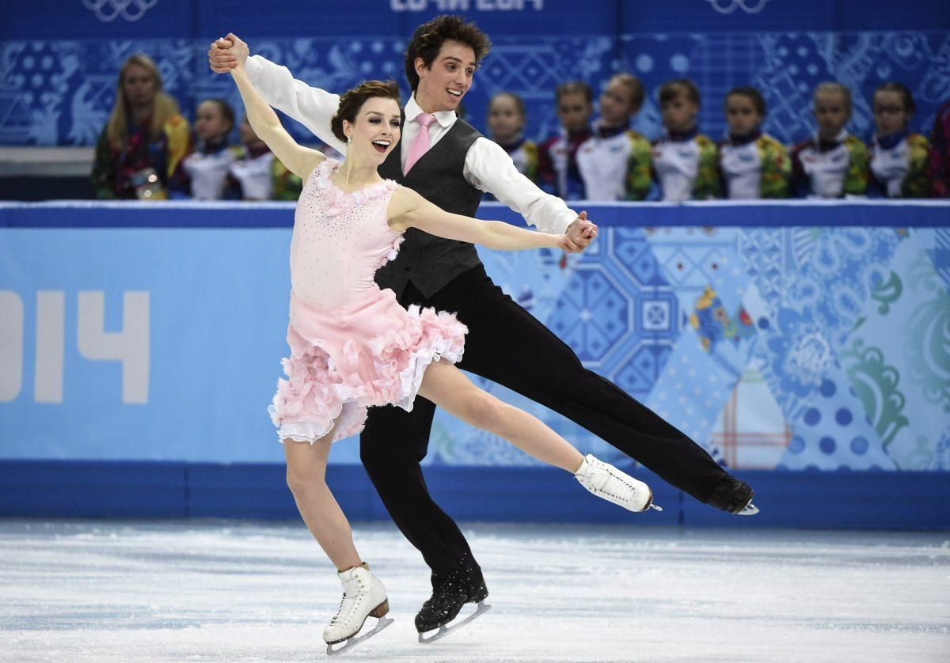
Программа танцоров несколько отличается. Они должны исполнить обязательный, произвольный и оригинальный танцы. Обязательный танец всем фигуристам дается один и тот же, с набором обязательных элементов. Затем следует оригинальный танец, в котором всем участникам дают определенную тему для вариаций, а уж они должны интерпретировать ее, как сочтут нужным. Ну а всю свою фантазию, талант и мастерство танцоры могут показать в произвольной программе. Здесь и музыку, и костюмы, и движения выбирают сами фигуристы, поэтому и очков за него дают больше всего – 50 %.

Slide 12
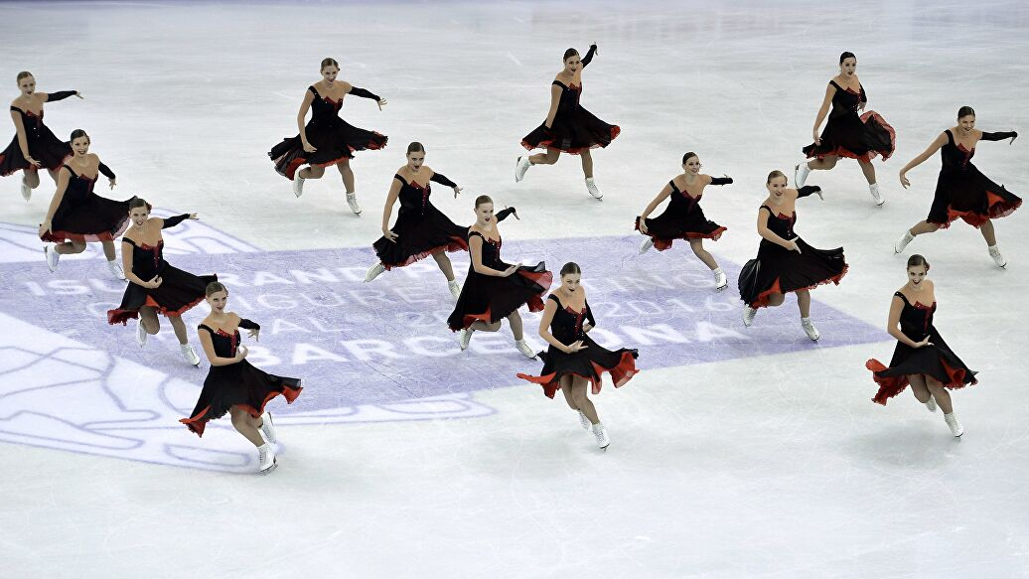
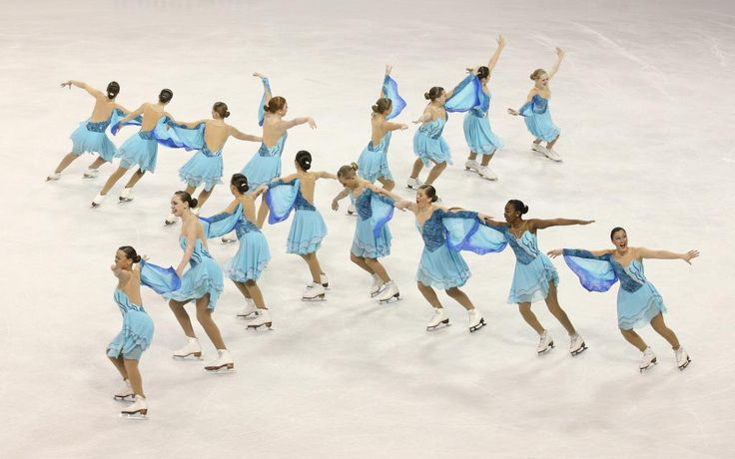
Есть ещё синхронное катание, в котором одновременно за одну команду выступает от 16 до 20 фигуристов. Цель дисциплины — выступление команды как единого целого. Техника, скольжение, элементы в синхронном катании полностью соответствуют классическому фигурному катанию. В синхронном катании есть свои особенные обязательные элементы, такие как: круг, линия, колесо, пересечения, блоки.

Slide 13
Ледовое поле. Как правило, это стандартная площадка размерами: 30 х 60 метров. Имеет пластиковые или подвижные борта. На ледяном поле должен быть очень качественный чистый и ровный лед, это достигается специальной техникой, погрешность неровностей не должна превышать 0,50 см.

Slide 14
Снаряжение для фигурного катания. Профессиональные коньки для фигурного катания изготавливаются из толстой прочной кожи, имеют длинную шнуровку и большой язычок. Для профессиональных фигуристов коньки изготавливаются индивидуально. Лезвия производятся из карбоновой стали и состоят из двух частей. Вогнутая бородка для хорошего скольжения по льду. Носовая часть с зубцами, для исполнения толчков и некоторых элементов программы.

Slide 15
Судейство. - Главный судья — отвечает за организационную составляющую соревнования: вызывает на лёд фигуристов, даёт сигналы радиоузлу, следит за хронометражем. - Технический специалист с помощником — фиксируют элементы, падения. -Технический контролёр — контролирует работу технической бригады. - 9 судей — оценивают качество исполнения.

